Slide 1
PJOK
GERAK MANIPULATIF
&
JENIS – JENIS OLAHRAGANYA

Slide 2
PENGERTIAN
Gerak manipulatif adalah salah satu bentuk aktivitas gerak dasar yang dilakukan anggota badannya dengan menggunakan objek

Slide 3
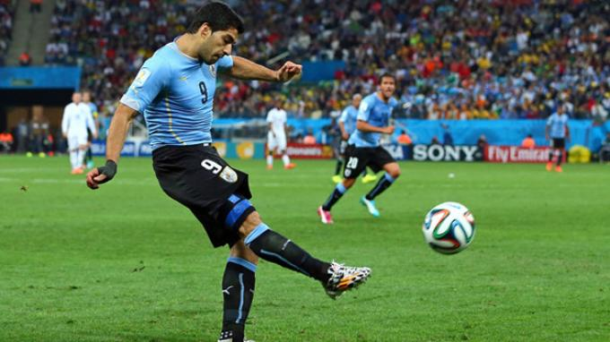
CONTOH GERAK MANIPULATIF
Menendang

Slide 4
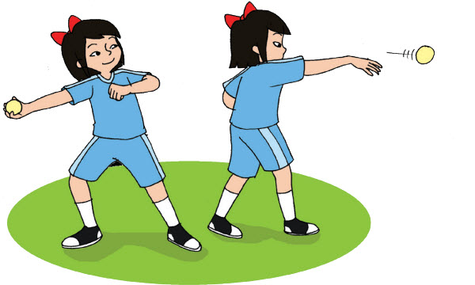
CONTOH GERAK MANIPULATIF
Melempar

Slide 5
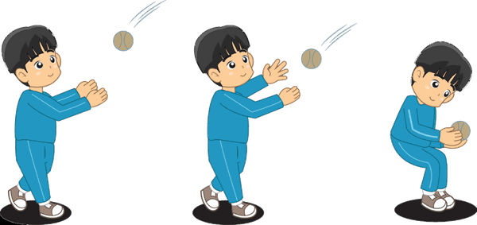
CONTOH GERAK MANIPULATIF
Menangkap

Slide 6
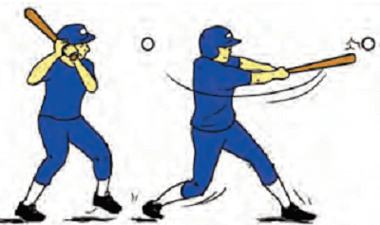
CONTOH GERAK MANIPULATIF
Memukul

Slide 7
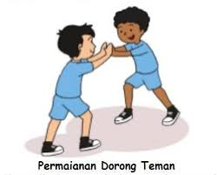
CONTOH GERAK MANIPULATIF
Mendorong

Slide 8
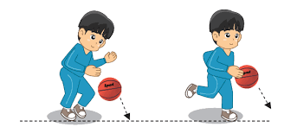
CONTOH GERAK MANIPULATIF
Memantul

Slide 9
JENIS – JENIS OLAHRAGA YANG MENGGUNAKAN GERAK MANIPULATIF

Slide 10
Sepak bola
Bola basket
Bola voli
Kasti
Bulutangkis
Tennis
Golf
Bela diri (karate, pencak silat, kungfu)

Slide 11
VOLI

Slide 12
SEPAK BOLA

Slide 13
BULUTANGKIS

Slide 14
BOLA BASKET

Slide 15
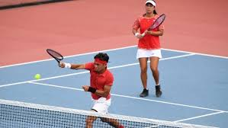
TENNIS

